Slide 1
Неделя здоровья «Будь здоров, малыш!»

Slide 2
Будь здоров, малыш!!!

Slide 3
Вместе мы сила!

Slide 4
Составляющие ЗОЖ.

Slide 5
Без витамин никуда.

Slide 6
Спорт всей семьей!!!

Slide 7
Это мой выбор!

Slide 9
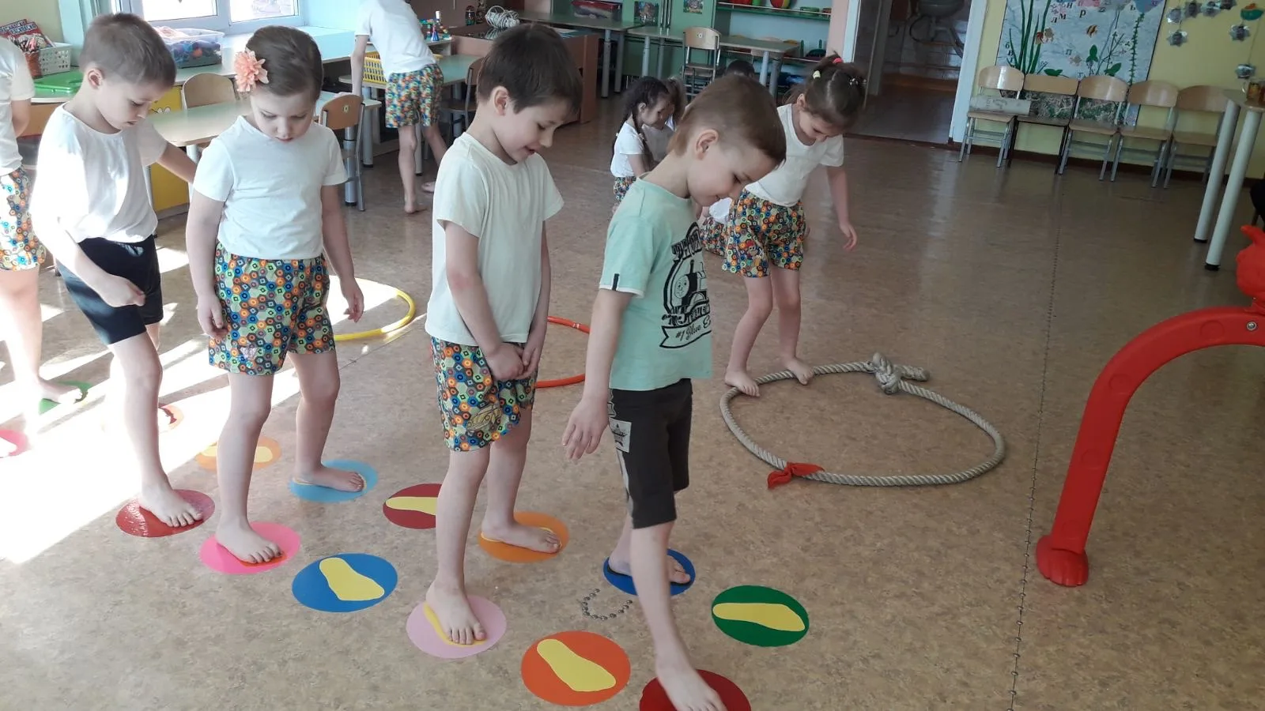

Slide 10
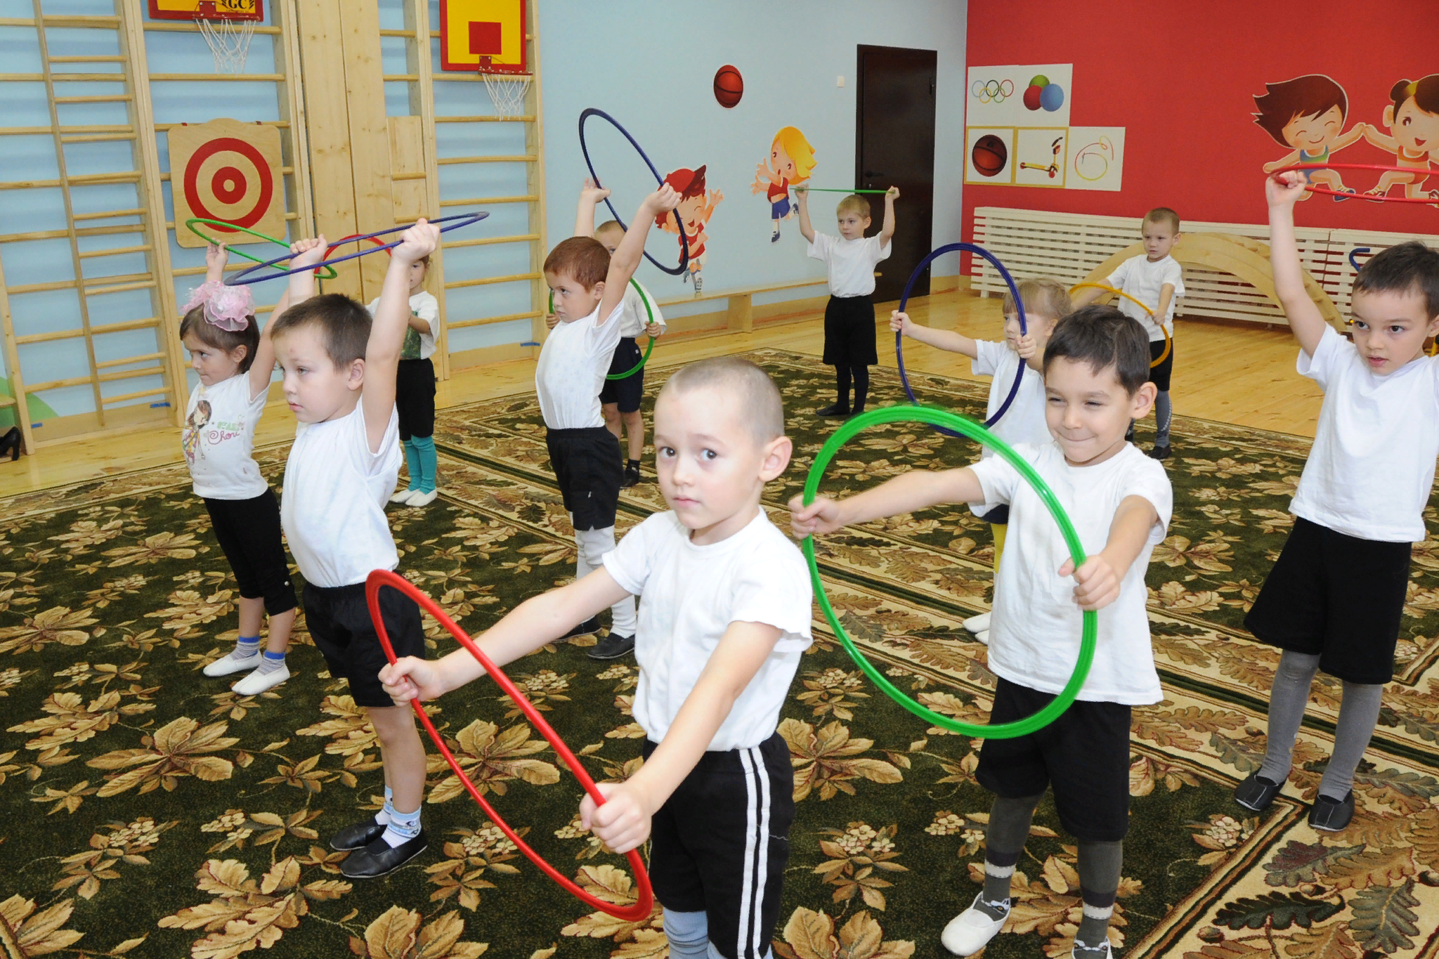

Slide 11
Спасибо за внимание!!!

